Slide 1




Modul 0:
Introduktion
Detta projekt samfinansierades med stöd från Europeiska kommissionens Erasmus+-program. Denna publikation återspeglar endast författarnas åsikter, och varken Europeiska kommissionen eller SEPIE ansvarar för någon användning som kan göras av informationen häri.

Slide 2


MODULERNAS PEDAGOGISKA BIDRAG
1
NÖJD
2
SYFTE OCH MÅL
ALLMÄN BESKRIVNING AV MODULERNA
3

Slide 3


ARTIFICIELL INTELLIGENS FÖRÄNDRAR UTBILDNING OCH ARBETE
Artificiell intelligens genomgår en snabb förändring:
  Utbildningssystem.
  Utbildarnas roll.
  De färdigheter som krävs på arbetsmarknaden.
  För yrkesutbildning inriktad på sysselsättning är denna omvandling särskilt betydelsefull, eftersom den direkt påverkar processerna för professionell utveckling, förbättring och omskolning.
Det verkliga hindret för artificiell intelligens är inte tekniken i sig, utan bristen på kunskap, färdigheter och etisk medvetenhet om hur man använder den.

Slide 4
VARFÖR YRKES- OCH HANDELSUTBILDNINGSSEKTORN ÄR EN STRATEGISK UTBILDNINGSSEKTOR
Yrkesutbildning har en strategisk position mellan utbildning och arbetsmarknad.
Det är den plats där färdigheter omsätts i anställningsbarhet, där vuxna uppdaterar eller förbättrar sina färdigheter och där karriärövergångar sker. För många studenter (personer i karriärövergång, arbetslösa vuxna, migranter eller arbetstagare som anpassar sig till digital omvandling) är yrkesutbildning direkt kopplad till tillgång till verkliga jobbmöjligheter.
Integreringen av artificiell intelligens i detta sammanhang har implikationer som sträcker sig långt bortom skolsystemet. AI-verktyg kan personifiera lärande, identifiera kompetensbrister och stödja karriärvägledning. Men om de används urskillningslöst kan de också reproducera befintliga ojämlikheter på arbetsmarknaden genom förvrängda data eller ogenomskinliga beslutsprocesser.
Med tanke på att artificiell intelligens har en direkt inverkan på karriärmöjligheter inom yrkesutbildning är dess etiska användning avgörande. Utbildare spelar en nyckelroll för att säkerställa att AI främjar inkludering och lika möjligheter, snarare än att förstärka ojämlikheter.

Slide 5

ETT EUROPEISKT ENGAGEMANG FÖR ETISK OCH PÅLITLIG AI
Följande moduler är i linje med den europeiska visionen om pålitlig, människocentrerad AI, som beskrivs i Europeiska kommissionens initiativ "En europeisk strategi för artificiell intelligens: att forma Europas digitala framtid".
Denna uppfattning betonar:
  Mänsklig övervakning.
  Teknisk sundhet.
  Genomskinlighet.
  Ansvar.
  Icke-diskriminering.
  Socialbidrag.

Slide 6

MODULERNAS PEDAGOGISKA BIDRAG
Kursen Inclusive Trainers har utformats utifrån ett innovativt, flexibelt och personcentrerat pedagogiskt tillvägagångssätt.
Dess koncept går bortom att passivt förmedla innehåll, utan placerar studenten i centrum för inlärningsprocessen och uppmuntrar dem att analysera, reflektera, fatta beslut, lösa problem och koppla förvärvad kunskap till professionell praktik.
Ur detta perspektiv handlar lärande inte bara om att tillägna sig teoretisk kunskap, utan också om att utveckla färdigheter som kan tillämpas i verkliga utbildningssammanhang.
För att uppnå detta presenteras innehållet på ett tydligt och progressivt sätt, kompletterat med praktiska övningar, reflektioner, fallstudier och utmaningar relaterade till situationer som kan uppstå i samband med yrkesutbildning. Detta tillvägagångssätt underlättar kopplingen mellan teori och praktik, vilket hjälper utbildare att tillämpa förvärvad kunskap i sitt dagliga arbete.
Notes:
1 juli 2013
‹#›

Slide 7
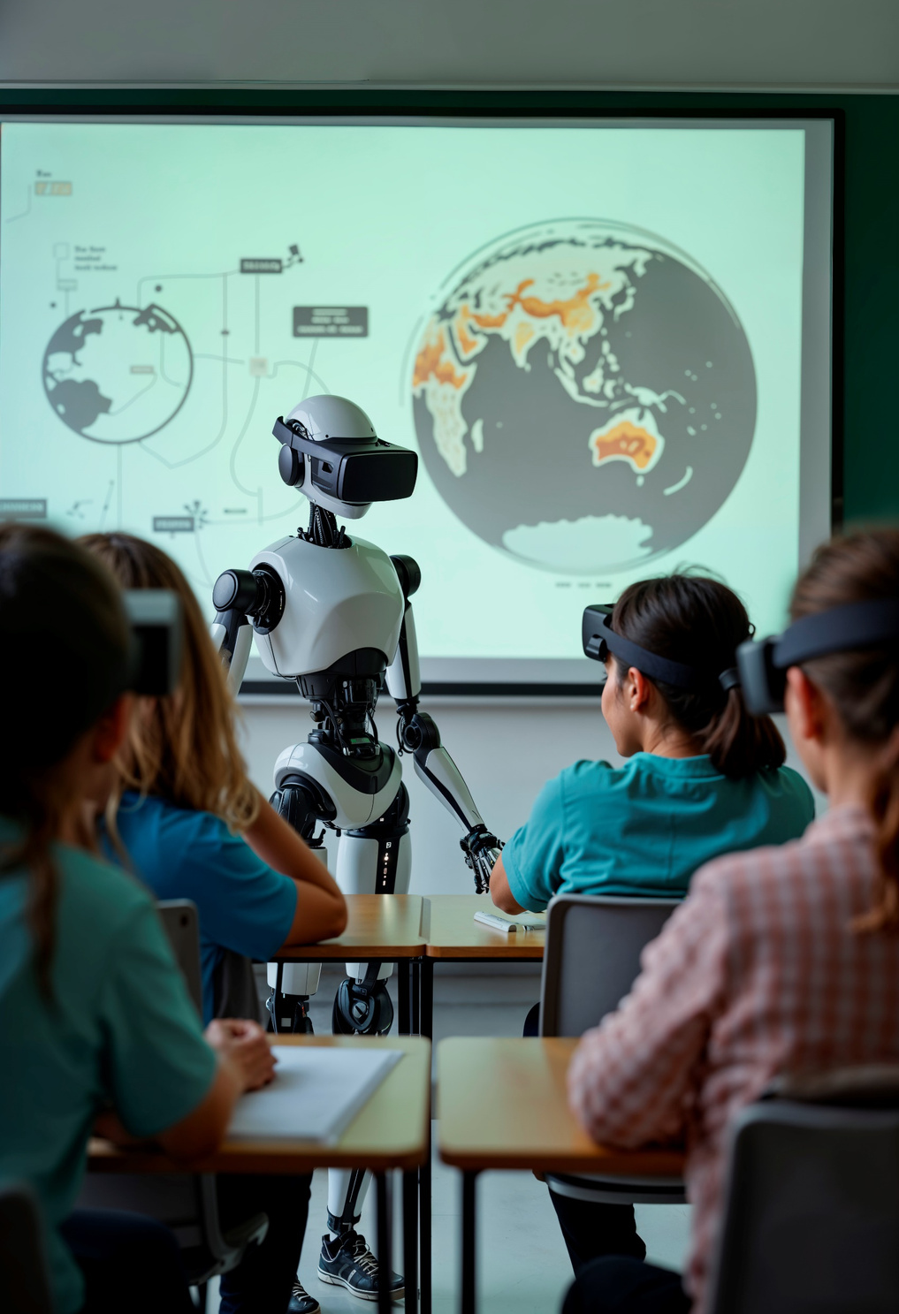
Kursen är uppdelad i sex moduler, som erbjuder en mängd olika deltagaralternativ. Den kan genomföras linjärt, enligt det föreslagna schemat, eller i fristående moduler, beroende på varje deltagares intressen, behov, förkunskaper och tillgänglighet.
För att säkerställa denna flexibilitet har särskild vikt läggts vid att varje enhet har sina egna mål, innehåll, aktiviteter och resurser, vilket säkerställer att den är meningsfull och användbar i sig själv, samtidigt som den förblir kopplad till den övergripande lärandevägen.
Denna metod främjar lärande i egen takt. Varje deltagare kan bestämma vilka material de vill arbeta med, organisera sin egen inlärningstakt och utforska ämnen som är mest relevanta för deras yrkeserfarenhet.
Flexibilitet innebär därför inte att fragmentera inlärningsprocessen, utan snarare ett sätt att erbjuda mer personliga inlärningsvägar anpassade till olika profiler, erfarenheter och lärandesammanhang.
Metodiken använder sig av aktiva inlärningsprinciper, och de övningar och fallstudier som presenteras uppmuntrar deltagarna att observera situationer, identifiera behov eller hinder, utvärdera alternativ och föreslå välgrundade svar. På så sätt får eleverna inte förutbestämda lösningar, utan utvecklar förmågan att tolka olika sammanhang, fatta pedagogiska beslut och utforma mer inkluderande pedagogiska metoder.

Slide 8

Dessutom lägger kursen stor vikt vid reflektion över den egna praktiken. Övningarna gör det möjligt för deltagarna att granska sina kunskaper, attityder och interventionsmetoder, identifiera potentiella förbättringsområden och utveckla lösningar som är lämpliga för specifika situationer.
Fallstudier kopplar samman lärande med verkliga situationer och visar att inkludering inte beror på en enda teknik, utan snarare på förmågan att anpassa pedagogiska metoder, resurser och processer till deltagarnas mångfald.
Varje modul åtföljs av stödmaterial som gör det möjligt för deltagarna att befästa och utöka sina kunskaper. Bibliografin erbjuder en rad ytterligare lärandemöjligheter för dem som vill fortsätta sin forskning, jämföra metoder eller implementera nya verktyg i sin yrkesutövning.
Allt kursmaterial tillhandahålls kostnadsfritt, vilket gör det enkelt att få tillgång till kunskap och överföra dess resultat till olika yrkesutbildningssammanhang.
Vårt mål är inte bara att deltagarna ska slutföra kursen, utan också att omvandla den kunskap de förvärvat till beslut, metoder och praxis som möjliggör skapandet av mer tillgängliga, meningsfulla och respektfulla lärandeupplevelser, med hjälp av AI på ett etiskt sätt.

Slide 9

ALLMÄN KURSBESKRIVNING

Slide 10
ALLMÄN KURSSTRUKTUR
Utbildningsprogrammet Inclusive TraAIners utformades för att ge yrkesverksamma inom utbildning och yrkesinriktad sysselsättning (EEP) möjlighet att använda artificiell intelligens på ett etiskt, ansvarsfullt och inkluderande sätt.
Kursen, uppdelad i sex moduler, kombinerar teoretisk kunskap, etiska reflektioner och praktiska tillämpningar, och ger verktyg för att integrera artificiell intelligens i undervisnings-, bedömnings- och karriärvägledningsprocesser.
Även om modulerna följer en logisk sekvens som gör att kursen kan genomföras som ett omfattande utbildningsprogram, är de också utformade för att läsas självständigt, vilket gör det möjligt för varje deltagare att fördjupa sig i de ämnen som är mest relevanta för deras yrkesutövning.
I slutet av varje modul hittar du en podcast som sammanfattar de viktigaste begreppen som behandlas.

Slide 11
Alla moduler har en konsekvent pedagogisk struktur som underlättar inlärning och navigering genom innehållet.
Varje modul inkluderar:
  Lärandemål. Dessa definierar de färdigheter, kunskaper och förmågor du kommer att utveckla efter att du har avslutat modulen.
  Lärandeenheter. Innehållet är organiserat i olika tematiska enheter som gör det möjligt att ta sig an begreppen på ett progressivt och strukturerat sätt.
  Teoretiskt och praktiskt innehåll. Varje enhet kombinerar konceptuella förklaringar, undervisningsresurser och exempel tillämpade på yrkesutbildning för inträde på arbetsmarknaden.
  Lärandescenarier och utmaningsbaserat lärande. Simulerade situationer presenteras som möjliggör analys av etiska, pedagogiska och organisatoriska utmaningar i samband med användningen av AI.
  Aktiviteter inriktade på reflektion och självvärdering. Du får möjlighet att omsätta dina förvärvade kunskaper i praktiken, utveckla kritiskt tänkande och utvärdera ditt lärande.
  Ytterligare resurser. Varje modul innehåller ytterligare material för att utforska de ämnen som behandlas mer på djupet och främja självständigt lärande.
  Avslutande podcast. I slutet av varje modul får du tillgång till en sammanfattande podcast som illustrerar de viktigaste koncepten, slutsatserna och de mest relevanta idéerna som utforskats under modulen, vilket underlättar konsolidering av lärandet och slutlig reflektion.

Slide 12
MODULINNEHÅLL

Slide 13
M1: ETISK GRUND FÖR AI I FPE
Denna modul lägger den etiska grunden som kommer att vägleda alla andra moduler. Den fokuserar inte på verktyg, utan på principer: de grunder som gör det möjligt för lärare att fatta välgrundade och ansvarsfulla beslut när de integrerar AI i yrkesutbildning.
  Grundläggande etiska principer: rättvisa, autonomi, ansvar och transparens.
  Europeiska regelverk för tillförlitlig AI. Denna modul kopplar etisk reflektion till befintliga europeiska regelverk och tillvägagångssätt för människocentrerad AI.
  Praktiska etiska dilemman i AI-assisterade lärmiljöer. Istället för att enbart fokusera på teori presenterar modulen realistiska scenarier, såsom:
  Automatiserade bedömningssystem som påverkar certifieringsresultaten.
  AI-genererad feedback som oavsiktligt kan skada vissa studentprofiler.
  Utbildares moraliska ansvar när det gäller att delegera beslut till AI-system. Att delegera uppgifter till AI innebär inte att man delegerar ansvar. Utbildare reflekterar över automatiseringens begränsningar och granskar sin professionella skyldighet att övervaka, ifrågasätta och, om nödvändigt, upphäva de resultat som genereras av AI.

Slide 14
M2: ANSVARSFULLT INTEGRERING AV AI I UTBILDNING OCH MENTORSKAP
Denna modul går från etisk teori till praktisk tillämpning. Den hjälper fortbildningsinstruktörer att integrera AI i sin dagliga praktik på ett strukturerat, kritiskt och pedagogiskt sunt sätt.
  Personliga inlärningsvägar med AI: Utbildare lär sig att använda AI för att anpassa innehåll och identifiera kompetensbrister, och undviker att skapa stela profiler. Målet är att använda personalisering för att utöka inlärningsmöjligheterna, inte för att begränsa framsteg.
  Ansvarsfull användning av AI i kompetensbedömning: Deltagarna utforskar hur man kombinerar automatiserad feedback och analys med mänsklig tillsyn. Fokus ligger på att validera AI-genererade bedömningar och säkerställa att slutgiltiga beslut förblir pedagogiskt sunda och rättvisa.
  AI-tillämpning inom karriärvägledning: Utbildare utforskar hur man kritiskt kan tolka AI-baserade rekommendationer kopplade till arbetsmarknadstrender, vilket säkerställer att vägledning förblir ett stärkande verktyg och inte reproducerar fördomar eller begränsar elevernas ambitioner.
  Bevara den mänskliga dimensionen: Även i miljöer med artificiell intelligens är dialog, mentorskap och kontextuell förståelse fortfarande avgörande. Läraren fortsätter att fungera som en etisk handledare och en relationell pelare i lärandeprocessen.

Slide 15
M3: KRITISKT TÄNKANDE OCH ETISKT BESLUTSFATTANDE INOM KVINNORS UTBILDNING
AI-resultat framstår ofta som säkra, strukturerade och tillförlitliga, även när de är felaktiga, ofullständiga eller partiska. Denna modul stärker instruktörernas förmåga att interagera kritiskt med AI, snarare än passivt. Det är just detta ämne som tas upp i modul 3.
  Identifiera felaktig information och AI-"hallucinationer": Instruktörer lär sig att känna igen förfalskat innehåll, felaktiga referenser, alltför förenklade förklaringar eller vilseledande data som produceras av generativa AI-system. Särskild vikt läggs vid verifieringsstrategier och ansvarsfull validering.
  Identifiera bias i AI-genererad feedback och rekommendationer: Deltagarna analyserar hur mönster i data kan påverka feedback, bedömningsrekommendationer eller rekommendationer i allmänhet. De utforskar hur subtila bias kan påverka vissa studentprofiler mer än andra.
  Bedömning av den pedagogiska effekten av automatiserade beslut: Lärare undersöker hur AI-baserad bedömning, innehållsgenerering eller förslag på utveckling kan påverka läranderesultat, motivation och tillgång till möjligheter.
  Tillämpning av strukturerade modeller för etiskt resonemang: Denna modul presenterar praktiska ramverk som hjälper utbildare att analysera dilemman, utvärdera konsekvenser och fatta transparenta och motiverade beslut när de arbetar med AI-verktyg.

Slide 16
M4: SÄKERSTÄLLA RÄTTVISA I ARTIFICIELLA INTELLIGENSSYSTEM
Inom utbildning och yrkesutbildning är jämlikhet inte ett abstrakt värde, utan är direkt kopplat till anställningsbarhet, tillgång till kvalifikationer och professionell utveckling. Eventuella snedvridningar i bedömning, vägledning eller fördelning av möjligheter kan få långsiktiga konsekvenser för studenters karriärvägar.
  Förstå hur fördomar introduceras i AI-system: instruktörer utforskar hur fördomsfulla träningsdata, historiska ojämlikheter och designantaganden kan påverka AI-resultat. De analyserar hur till synes neutrala system kan reproducera befintliga sociala eller arbetsmarknadsmässiga obalanser.
  Att identifiera riskerna för diskriminering vid bedömning och vägledning: Deltagarna utforskar specifika scenarier där AI-assisterad bedömning, profilering eller karriärrekommendationer kan missgynna vissa grupper, särskilt studenter med icke-linjära karriärvägar eller från utsatta bakgrunder.
  Datakvalitetsbedömning och algoritmisk transparens: Denna modul uppmuntrar lärare att ifrågasätta vilka data ett AI-system förlitar sig på, hur beslut genereras och om processer tydligt kan förklaras för eleverna. Transparens blir en förutsättning för förtroende.
  Tillämpa inkluderande designstrategier: Utbildare lär sig praktiska metoder för att minska ojämlikheter, såsom att kombinera AI-resultat med mänsklig granskning, diversifiera datakällor och kontinuerligt övervaka resultat för att identifiera oavsiktliga fördomar.

Slide 17
M5: TRANSPARENS, FÖRTROENDE OCH ORGANISATORISKT ANSVAR
Förtroende för AI-assisterad utbildning sker inte automatiskt; det måste byggas genom tydlighet, transparens och gemensamt ansvarstagande. I sammanhang med fortbildning (CPD), där beslut kan påverka certifiering och anställningsbarhet, är transparens avgörande. I modul 5 hittar du information om följande ämnen:
  Kommunicera öppet med eleverna om användningen av AI: Lärare bör överväga hur och när de ska informera eleverna om användningen av AI-verktyg. Detta inkluderar att förklara verktygets syfte och begränsningar. Tydlig kommunikation hjälper till att undvika missförstånd och främjar informerat samtycke.
  Förklaring av AI-assisterade beslut: När AI ger feedback eller förslag har eleverna rätt att förstå hur slutsatserna nås. Lärare utforskar strategier för att översätta tekniska processer till lättillgängliga förklaringar, vilket säkerställer att besluten förblir begripliga.
  Förtydliganden om institutionellt ansvar och styrning: Etisk AI är inte utbildningsinstitutionernas ensamma ansvar. Denna modul undersöker institutionernas roll i att övervaka implementering, etablera ansvarsstrukturer och säkerställa efterlevnad av etiska och juridiska standarder.
  Att bygga förtroende genom transparenta processer: Transparens handlar inte bara om att dela information, utan om att skapa system där användningen av AI kan analyseras, ifrågasättas och förbättras. Instruktörer utforskar hur dokumentation och granskningsmekanismer bidrar till en kultur av ansvarsfull innovation.

Slide 18
M6: ETISK ANVÄNDNING AV AI I KLASSRUMMET
Denna modul är specifikt inriktad på undervisningspraktik. Målet är att hjälpa lärare att integrera artificiell intelligens för att berika lärandet, samtidigt som etiska standarder och pedagogiskt värde upprätthålls.
  Att välja tillgängliga och inkluderande AI-verktyg: Lärare lär sig kriterierna för att utvärdera AI-verktyg med avseende på användbarhet, tillgänglighet och pedagogisk lämplighet. Särskild vikt läggs vid att välja tekniker som stödjer elever med olika behov och inte skapar hinder.
  Främja dataintegritet och digital säkerhetsmedvetenhet: Deltagarna utforskar hur AI-system hanterar data och vilka lärares ansvar är gällande elevinformation. Modulen belyser bästa praxis för att skydda integriteten och öka elevernas medvetenhet om digitala risker och ansvarsfull användning av data.
  Utveckla AI-baserade projekt som främjar kreativitet och innovation: AI är utformad som ett verktyg för utforskning och lärande, inte för automatisering. Lärare utvecklar designstrategier som uppmuntrar problemlösning, experiment och kreativ tillämpning av kunskap, vilket stärker elevernas förmåga att använda teknik konstruktivt.
  Att stärka 2000-talets färdigheter: Denna modul kopplar användningen av artificiell intelligens till utvecklingen av interpersonella färdigheter, såsom kritiskt tänkande, samarbete och digital kompetens.

Slide 19

Artificiell intelligens kommer att fortsätta utvecklas.
Den verkliga frågan är inte om yrkesutbildning för arbetsmarknaden kommer att använda AI, utan snarare om AI inom yrkesutbildning för arbetsmarknaden kommer att vara:
  Inkluderande eller exklusiv.
  Genomskinlig på himlen.
  Människocentrerad eller människodriven
  automatisering.
Etisk kompetens är det som avgör svaret.
Och den här tävlingen börjar med dig.

Slide 20

Börja om
Avsluta kursen
Detta projekt samfinansierades med stöd från Europeiska kommissionens Erasmus+-program. Denna publikation återspeglar endast författarnas åsikter, och varken Europeiska kommissionen eller SEPIE ansvarar för någon användning som kan göras av informationen häri.

